Slide 1
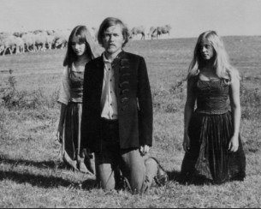
Kozák András életműve
Pályája
Munkái
Sikerei
Kozák mint
Bánk Bán
Vissza a kezdetekhez

Slide 2
Pályája
Színház- és Filmművészeti Főiskola 1965-ig
Szigligeti Színház
Thália Színház, Arizona Színház 1966-1991
Nemzeti Színház 1991-2001
(a jelenlegi Pesti Magyar Színház)
Székesfehérvári Vörösmarty Színház (tagja és művészeti vezetője) 2003-ig

Slide 3
Munkái 1961-2004
Színházi szereplés:
Balázs (Nem élhetek muzsikaszó nélkül)
Lőrinc barát (Rómeó és Júlia)
Színházi rendezés:
Különös éjszaka, Lóvátett lovagok
Filmes szereplés:
Darabos József Pillangó (1970), Kisváros (2001-ig)
Rádiózás:
Balogh László: Fekete tó, fekete ég (1967)
Hubay Miklós: Búcsú a csodáktól (1998)

Slide 4
sikerei
Jászai Mari-díj (1971) Jászai Mari-díj (1978) Magyarország Érdemes Művésze díj (1981) Magyarország Kiváló Művésze díj (1990) Kossuth-díj (1996)

Slide 5
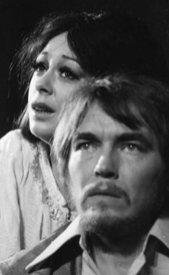
Kozák mint bánk bán (KRITIKA)
Intellektuális, mindent értelmével és idegrendszerével érzékel, mérlegel és elemez, kivéve amikor a békétlenekkel beszélget
lobog benne az indulat
királynéval való jelenetnél fedezzük fel az előbb leírt modern intellektualítást
bemutatón nem volt kész igazán az alakítása
alakítása teljesebb lenne ha gyűlöletében erősebben mutatná meg a két féle fájdalmat
kozák modern intellektuális Bánkja mellé hasonló Gertrudis kivánkozik (Drahota Andrea)

Slide 6
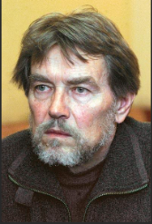
Vissza a kezdetekhez
heten voltak testvérek
Nyíregyházára került gimnáziumba, ekkor látott először színházi előadást
építészmérnök szeretett volna lenni
testvére biztatására beadta a jelentkezését a színművészeti főiskolára
azonnal felvették, látták, hogy intellektuális, s magával hozta a tanyavilágból a tisztaságot, mellette pedig igazi őstehetség

